Slide 1
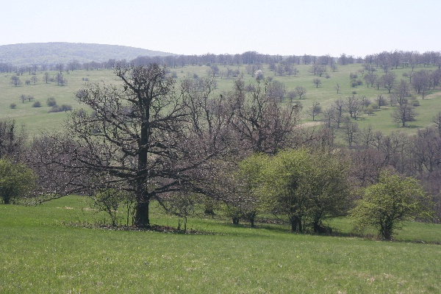
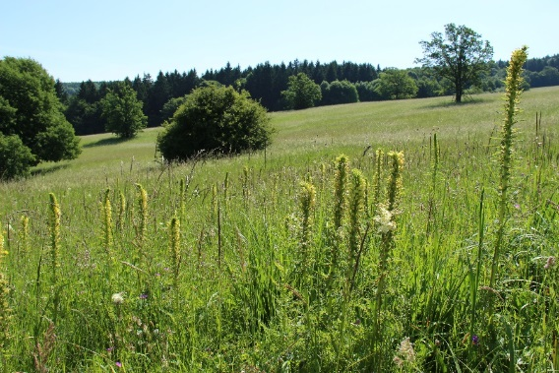
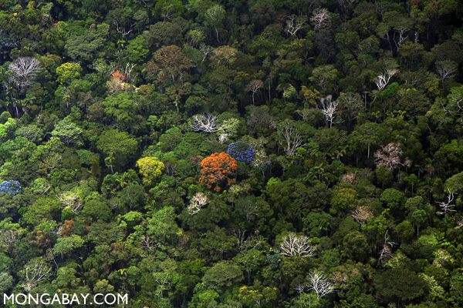
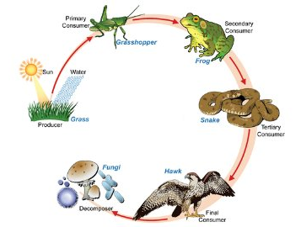
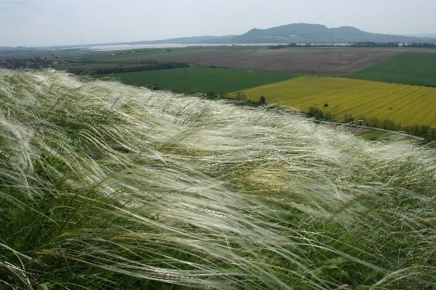
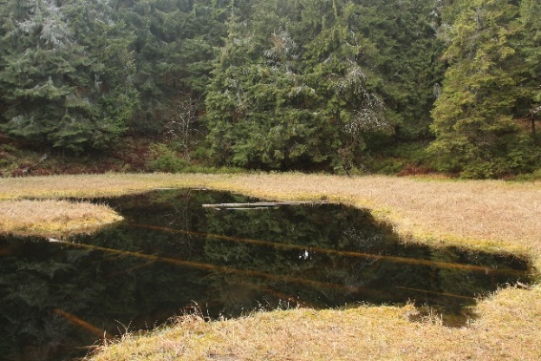
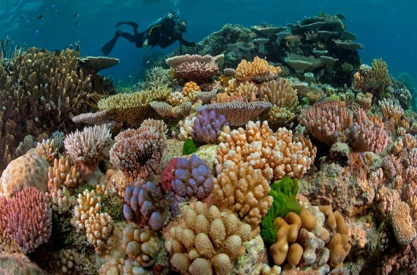
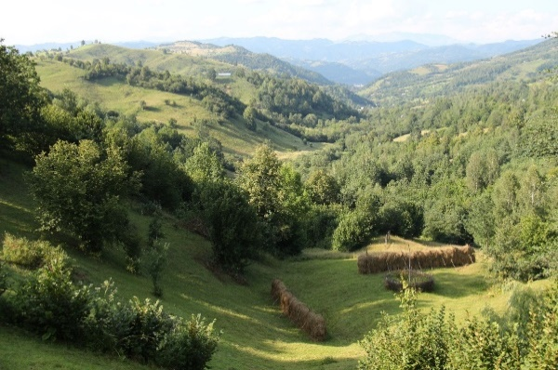
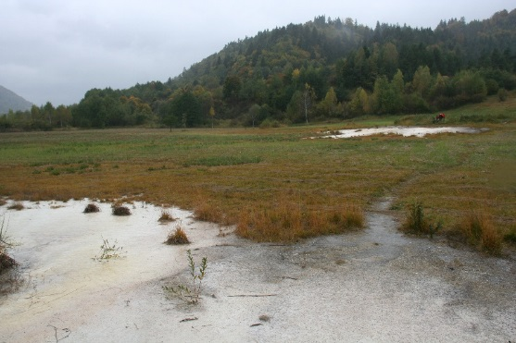
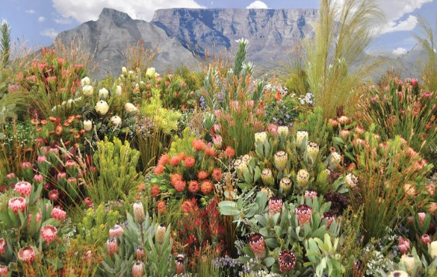
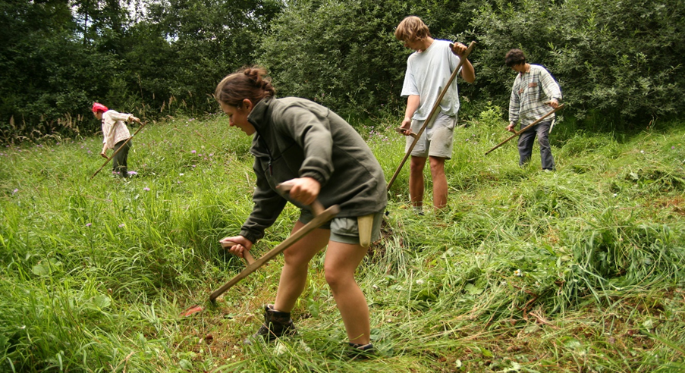
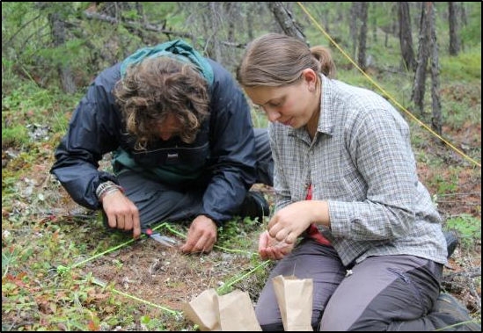
Ekosystémy
http://nationalgeogrpahic.com
http://cs.mg.co.za/

Slide 2
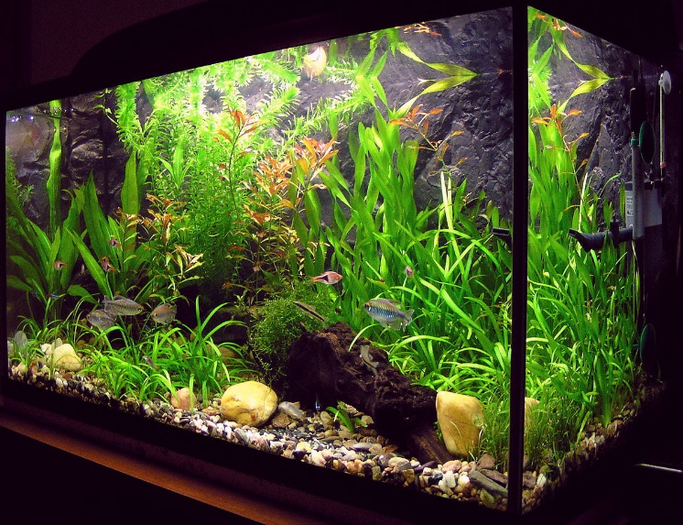
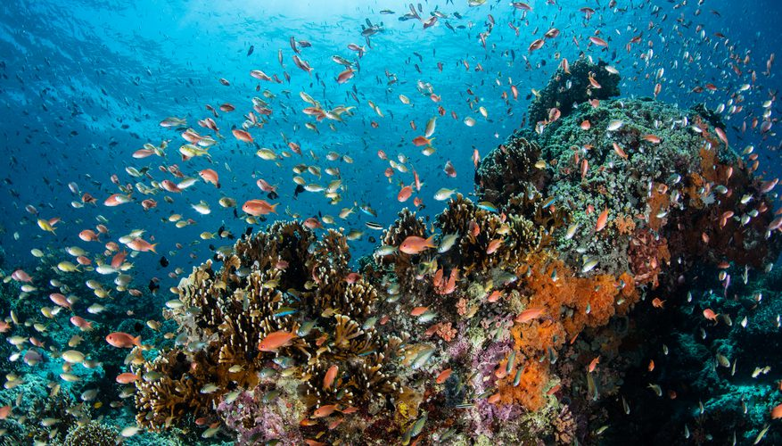
Ekosystém je soubor organismů žijících na určitém území + neživé prostředí tohoto území. V hierarchii úrovní, které ekologie zkoumá, se nachází mezi společenstvem a krajinou. Je charakterizován především koloběhem prvků a tokem energie.
jedinci – populace – druhy – společenstva – ekosystém - krajina
Přísnější definice:
Ekosystém je dynamický cirkulační systém producentů, konzumentů, rozkladačů a jejich abiotického prostředí, propojený energeticky s výraznými zpětnými vazbami, schopný samostatné existence a do značné míry homeostatický (homeostáze – vnitřní rovnováha).
dodatková energie!
Ekosystem spol. s.r.o.;
dodavatel čístících prostředků
… ekosystém těla a duše …
… ekosystém čističky odpadních vod …..
…. ekosystém pravicových médií v USA …“
sciencing.com

Slide 3
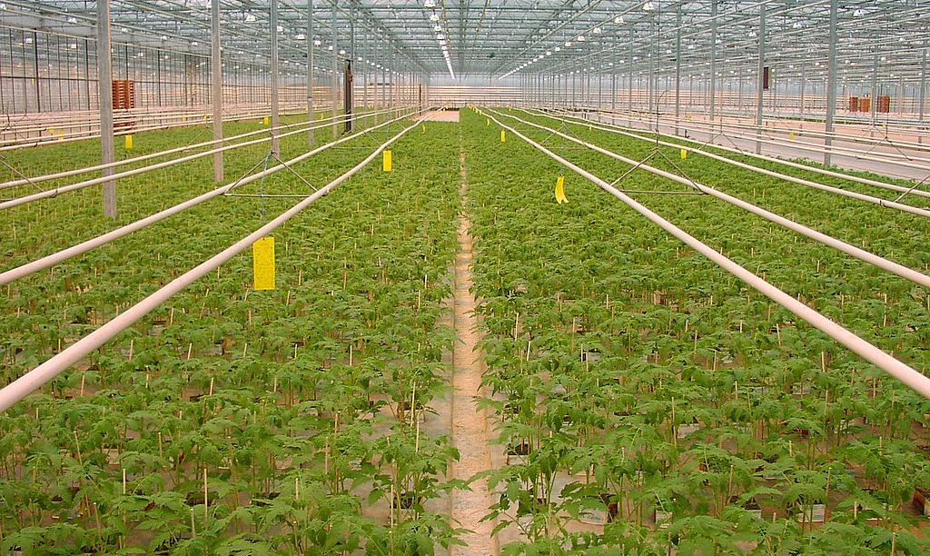
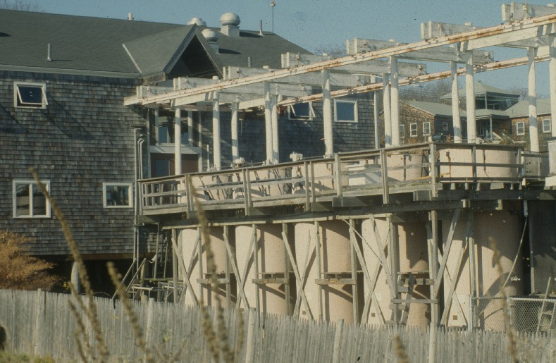
wikipedia.org
Mesocosm = experimentální ekosystém?
Ekosystémové experimenty ale někdy probíhají v systémech s dodatkovou energií

Slide 4
http://www.studyenglishtoday.org

Slide 5
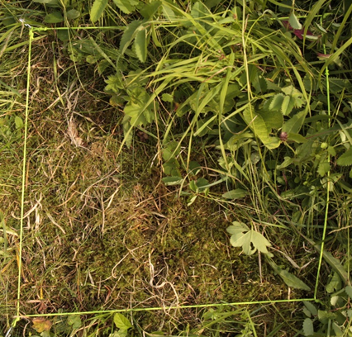
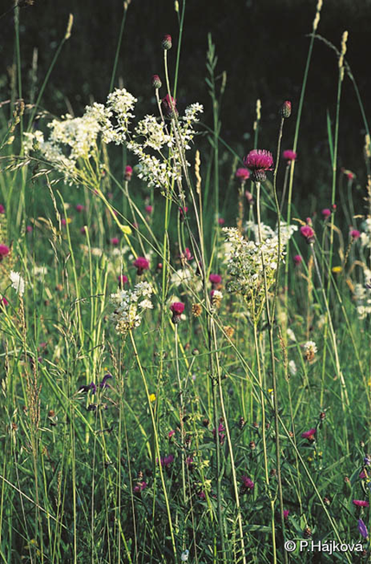
Biomasa
Organická hmota vytvořená organismy. Počítá se v sušině (váha za suchého stavu). Vyjadřuje se v g (kg) na jednotku plochy. V rostlinném společenstvu rozlišujeme biomasu nadzemní a podzemní, živou biomasu a opad (litter).

Slide 6
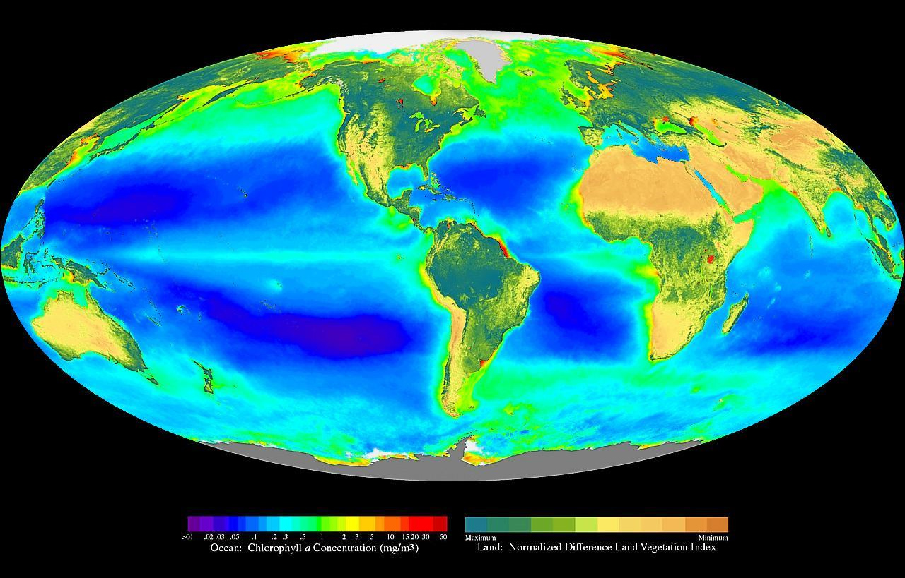
Primární produktivita a její ovlivnění faktory prostředí
Je množství organického materiálu (biomasy) vytvořené rostlinami za určitý čas (např. g/m²/rok). Rostliny poutají CO₂ a fotosyntézou produkují organické látky, které pak kolují ekosystémem – proto primární producenti. Primární producenti jsou vždy autotrofní organismy.
Primární produkce:
hrubá (brutto, BPP): veškerá asimilovaná energie
čistá (netto, NPP): BPP minus ztráta respirací (dýcháním)
„Příroda směřuje k vysoké BPP, zemědělec k vysoké NPP“. Hodně vyvinuté „klimaxové“ ekosystémy mají NPP blízkou nule.
wikipedia.org
abundance autotrofů na Zemi

Slide 7
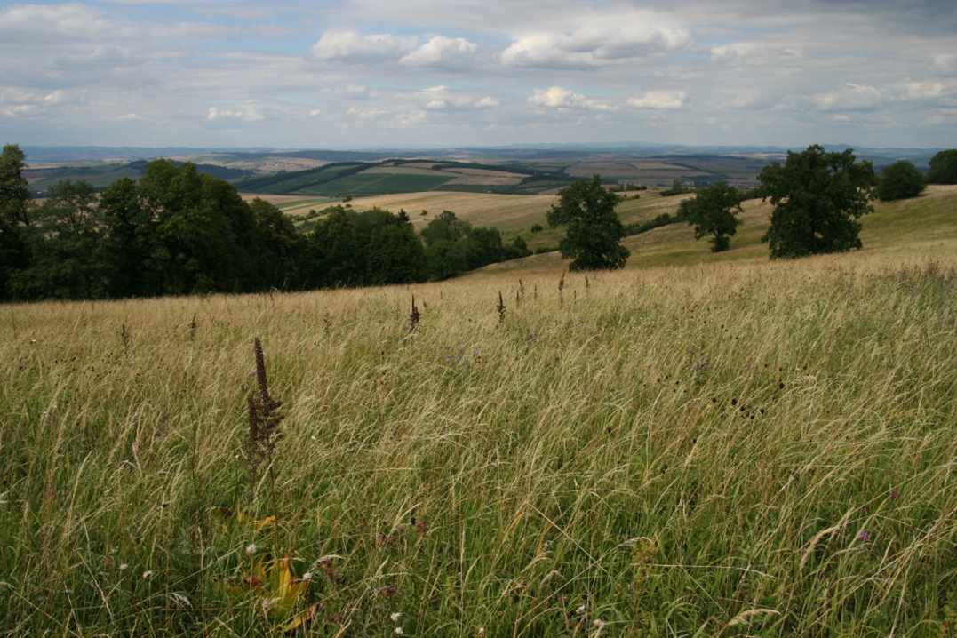
Primární produktivita závisí na:
množství zdrojů: sluneční světlo, CO₂, voda, půdní živiny
- rychlosti a účinnosti fotosyntézy: ovlivněno teplem a fotosyntetickou strategií rostliny (C4 rostliny).
Kritické faktory omezující PP:
nedostatek FAR (pod zápojem lesa, jeskyně)
nedostatek vody (potenciální evapotranspirace vyšší než srážky – aridní klima)
krátká délka fotosyntetického období
nedostatek minerálních zdrojů
Za nedostatku některého zdroje (voda, živiny) se vyvíjí menší fotosyntetický aparát (menší listová plocha) a PP je menší.
Primární produktivita vodních společenstev
je limitována množstvím živin (dusičnany, fosforečnany), nedostatkem světla a intenzitou „pastvy“ býložravci. Mění se s hloubkou a se sezónou.

Slide 8
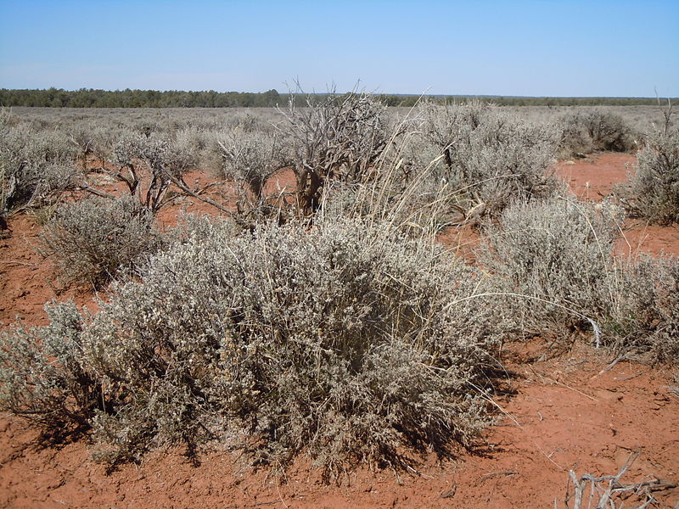
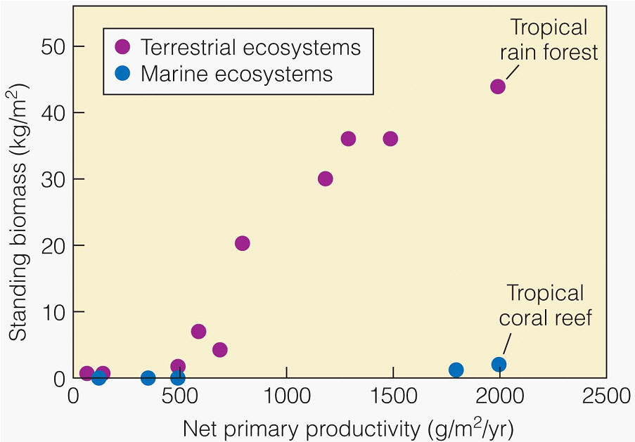
Vztah biomasa-produktivita
Mořské ekosystémy: středně velká produktivita na málo okamžité biomasy (0-0,02 kg/m²)
Tundra, poušť: malá produktivita na středně velkou biomasu
http://treekb.com
http://www.geo.hunter.cuny.edu

Slide 9
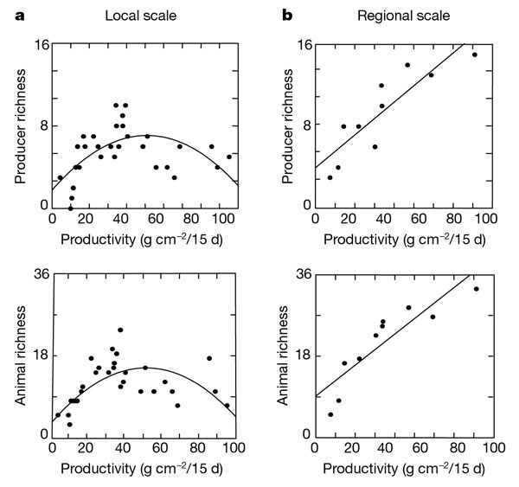
Produktivita a diverzita
Chase & Leibold 2002, Nature
Palpurina et al. 2018 J Ecol

Slide 10
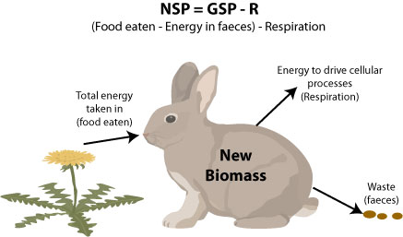
Sekundární produktivita
je rychlost produkce biomasy heterotrofními organismy (konzumenti, rozkladači).
Čistá sekundární produkce
P_{N} = konzumace – exkrementy – respirace
Sekundární produktivita závisí na primární a je vždy o jeden řád menší než primární (5000 kJ – 500 kJ – 50 kJ).
http://sciencebitz.com/

Slide 11
Stabilita ekosystémů
je schopnost autoregulace, tendence zůstat blízko rovnovážnému stavu nebo se tam vrátit po vychýlení.
2 typy stability:
Resistence: schopnost nepodlehnout změně při stresu
Resilience: schopnost vrátit se k původnímu („normálnímu“) stavu; v současných pracích se ale někdy používá pro jakoukoliv resistenci, asi pod vlivem významu slova v jiných oborech (psychologie).

Slide 12
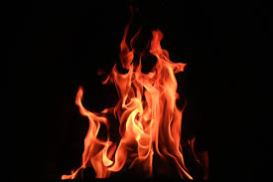
Disturbance / Perturbace: krátkou dobu trvající narušování běžného fungování ekosystému (jeho produkce), které způsobuje změnu druhového složení nebo fungování (pastva, seč, požár, povodeň, narušení svrchní vrstvy půdy s kořeny, vývrat apod.)
Disturbance:
V ochraně přírody chápána jako opakovaná, pravidelná, predikovatelná s očekávatelným výsledkem….
X
V modelování systémů (obecně) se tak ale označuje vnější zásah do systému
Perturbace:
V ochraně přírody chápána jako neočekávaná, jednorázová událost se zásadním, těžko predikovatelným vlivem na další vývoj ekosystému
X
V modelování systémů (obecně) se tak ale označuje výkyv ve fungování systému vyvolaný vnitřními procesy.
Hystereze: závislost současného stavu ekosystému na minulé perturbanci, která „přepnula“ jeden stabilní ekosystém v jiný stabilní ekosystém (teorie „alternativních stabilních stavů“). Typicky nastává na hranici biomů: savana nebo step se může vyskytovat na místě, kde byl předtím les, aniž by se změnilo klima – mohlo dojít k velkému požáru, a po něm je bezlesí udržováno býložravci a pravidelnými požáry.

Slide 13
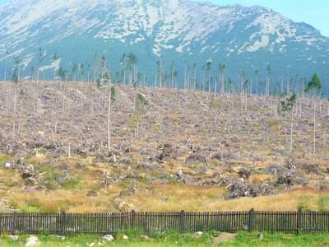
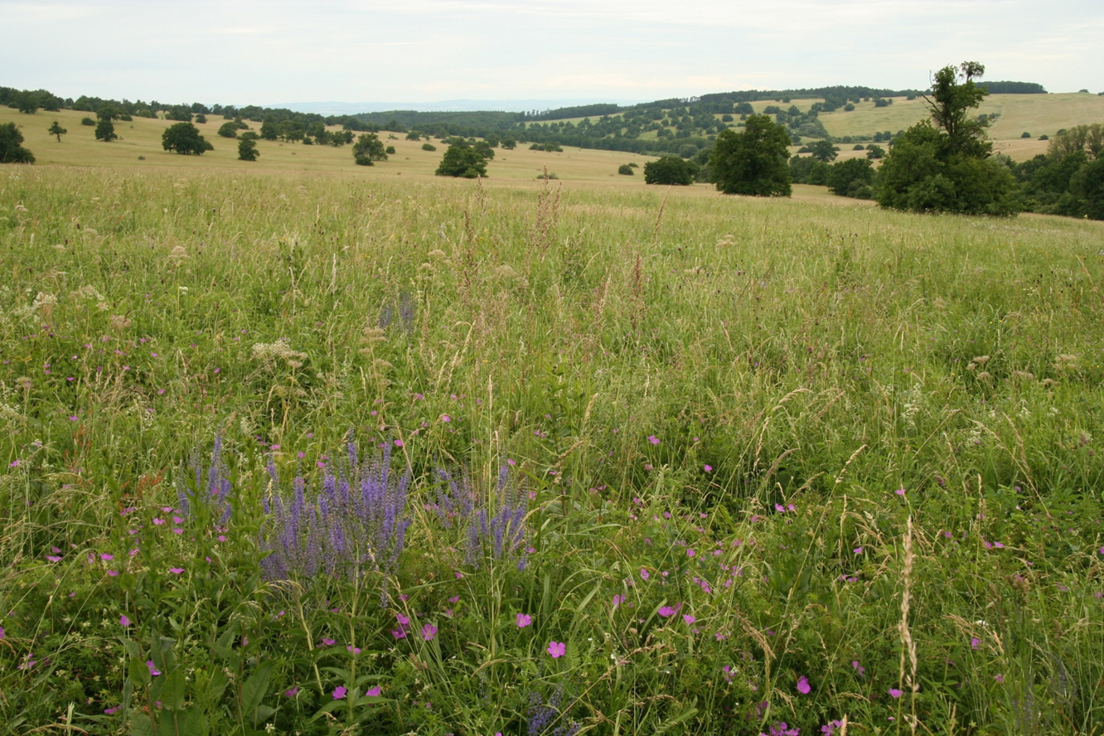
Stabilita a druhová bohatost
monokultura versus polydominantní lesní porost
weissova.blog.sme.sk

Slide 14
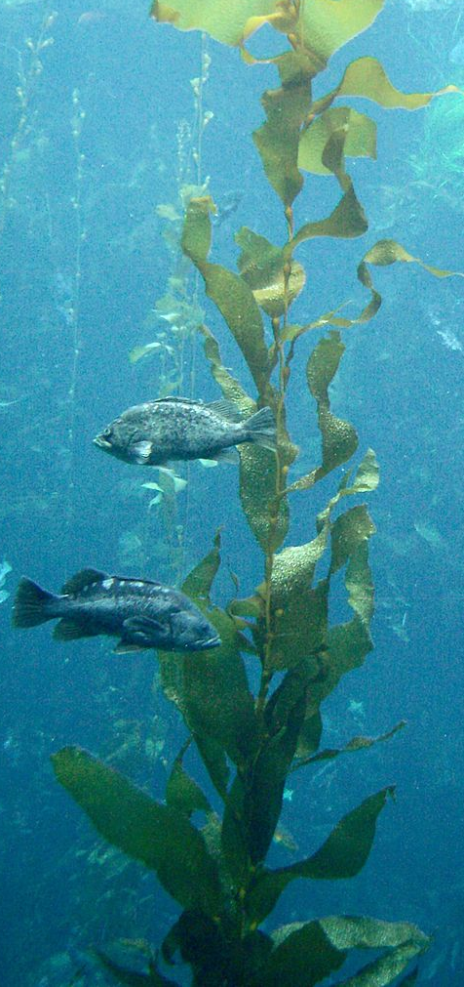
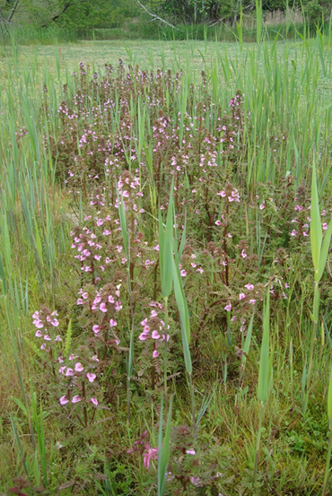
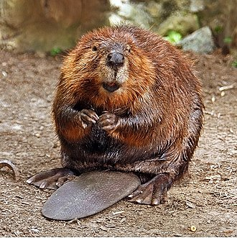
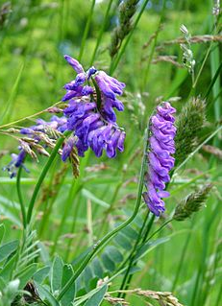
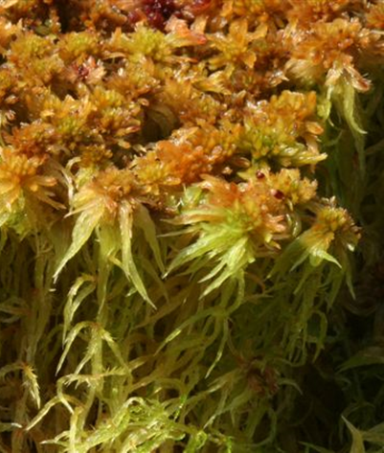
Klíčové druhy a ekosystémoví inženýři
Druh, jehož význam pro fungování ekosystému a utváření vztahů v něm je větší než by odpovídalo jeho abundanci, se nazývá v ekologii klíčový druh (keystone species): například vrcholový predátor. Klíčový druh může zároveň být ekosystémový inženýr (ecosystem engineer; na obrázcích), pokud i vytváří strukturu ekosystému tím, že podmiňuje, přeměňuje, udržuje nebo ničí prostředí jiných druhů nebo mění strukturu (dominanty) společenstva. Ekosystémoví inženýři se využívají při obnově ekosystémů (restoration ecology).
chaluha, korál: vytváří kelpy a korálové útesy
leguminóza : díky symbióze s bakteriemi poutá vzdušný dusík, tím facilituje sukcesi
rostlinný poloparazit: potlačuje dominantní druhy, zejména trávy
bobr: vytváří vodní nádrže
rašeliník: acidifikuje, vyplňuje prostor (kompetuje)

Slide 15
Toky energie v potravních řetězcích
Trofické úrovně společenstva:
primární producenti
konzumenti
predátoři
pastevně-kořistnický potravní řetězec začíná zelenou hmotou a pokračuje přes konzumenty 1. řádu k predátorům.
detritový potravní řetezec
Naopak dekompozitoři (mikrokonzumenti) patří do detritového potravního řetězce, který začíná mrtvou biomasou.

Slide 16
Živou hmotu tvoří voda (5%) a organické sloučeniny uhlíku (95%). V organických sloučeninách uhlíku se ukládá a akumuluje energie. Při oxidaci uhlíkatých látek CO₂ se energie ztrácí. Velká část energie se ztrácí teplem – to může být využito jen na regulaci tělesné teploty, do ostatních procesů již nevstupuje a uniká z ekosystému. Naproti tomu CO₂ může být znovu využit pro fotosyntézu.
Energie se do ekosystému dodává neustálým slunečním svitem (sluneční konstanta).
Chemické látky se na rozdíl od energie mohou recyklovat. Kdyby se nerecyklovali, jejich zásoba by se brzy vyčerpala a život by zanikl. Recyklaci chemických látek zajišťují heterotrofní organismy.
Energie nemůže být opakovaně použita, živiny ano.

Slide 17
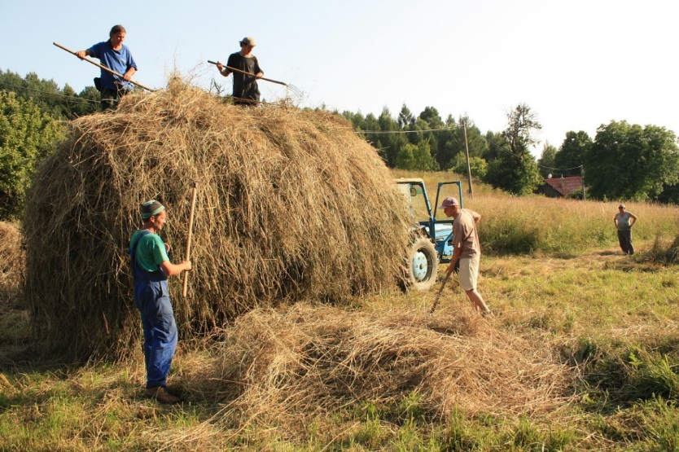
Bilance živin v terestrických ekosystémech
Vstupy:
zvětrávání matečné horniny – půda
vstup CO₂ z atmosféry
spad živin (mokrá a suchá depozice)
fixace dusíku
splachy vodou
Výstupy:
uvolňování do atmosféry (C – respirace, N – denitrifikace, rozklad, požár)
vyplavení do povrchových a podzemních vod
export živin pastvou, kosením, těžbou
Eutrofní ekosystémy: bohaté živinami (N, P, K); převládá několik C-stratégů
Mezotrofní ekosystémy: středně bohaté živinami
Oligotrofní ekosystémy: chudé živinami
Jeden ze způsobů exportu živin z ekosystému louky

Slide 18
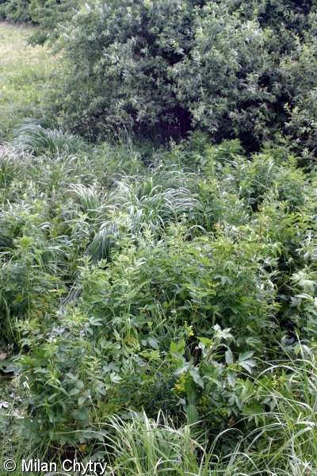
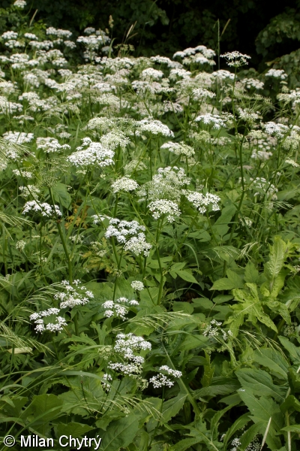
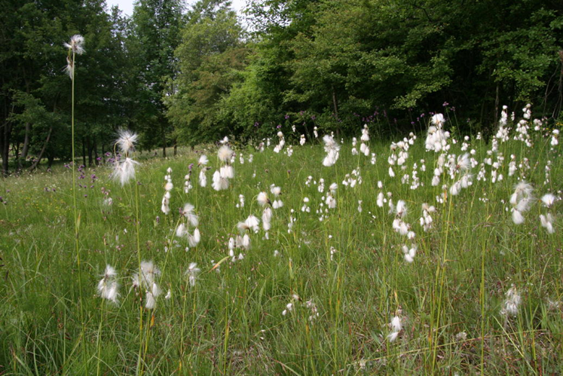
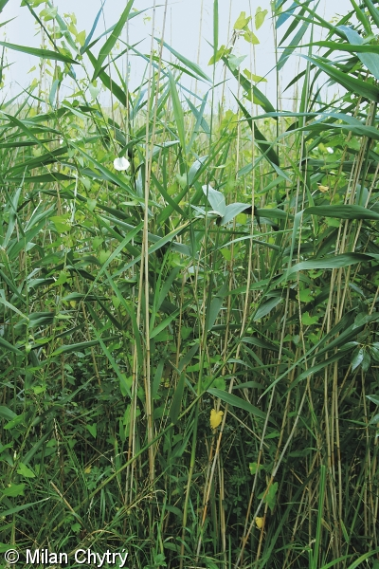
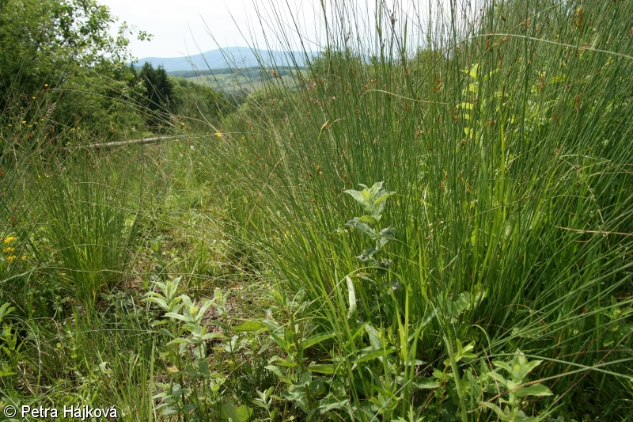
Eutrofizace terestrických ekosystémů

Slide 19
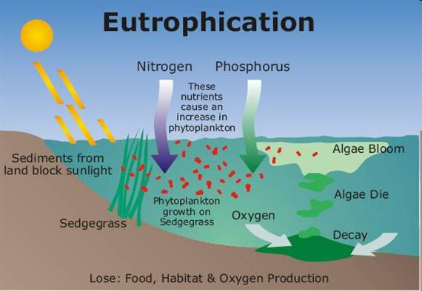
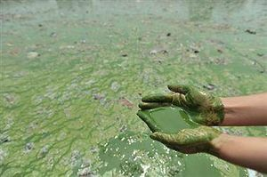
wordpress.com
Bilance živin ve vodních ekosystémech
Vstupy:
přitékající vodní toky
depozice
fixace
splachy
Výstupy:
odtékající vodní toky
sedimentace
živočichové opouštějící vodu
plynný únik
energyeducation.ca

Slide 20
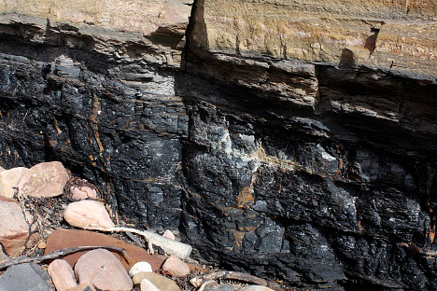
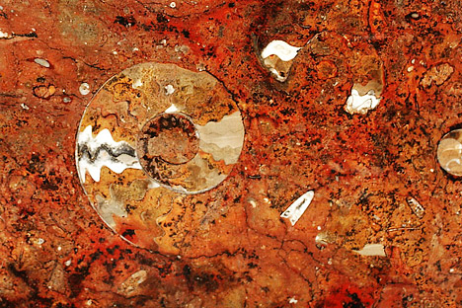
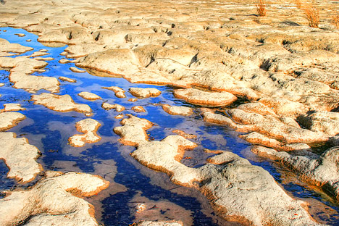
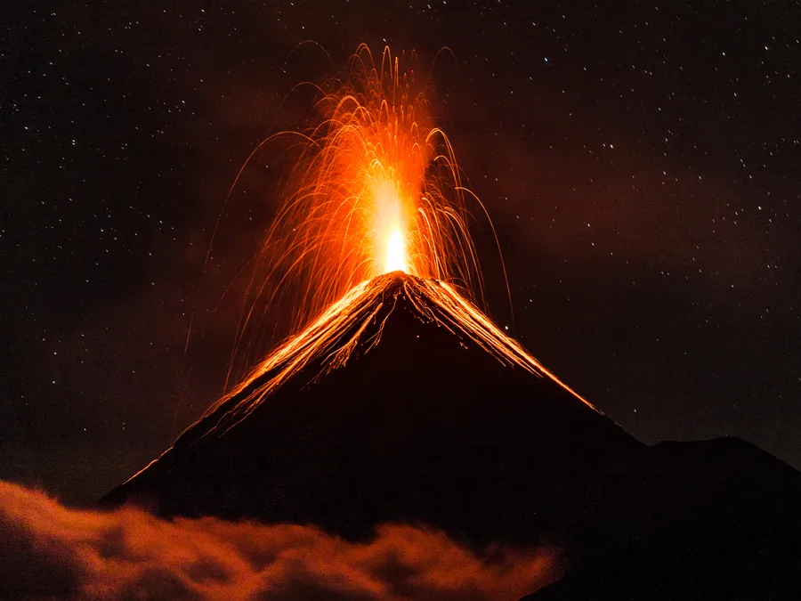
Globální biogeochemické cykly: uhlík (carboneum; C)
Horké současné téma věd o Zemi a ekosystémové ekologie kvůli bezprecedentnímu antropogennímu nárůstu koncentrace CO₂ v atmosféře s důsledky v podobně klimatických změn: viz poslední přednáška tohoto kurzu (Ekologie globální změny).
Pomalý cyklus – geologická škála
100-200 milionů let / 1 oběh atomu uhlíku; studuje jej geologie
fosilní paliva
zdroj cementu
Foto: NASA, Britannica
uhlí, ropa, zemní plyn
vápenec ze zbytků schránek živočichů: vznikl při sekundární produkci, C se do schránek dostal z organických látek vzniklých fotosyntézou
vápenec vzniklý reakcí vápníku s HCO₃⁻ v moři;
do moře se Ca dostal řekami a je produkt zvětrávání hornin. C má různý původ: ze vzduchu (disoluce), z hornin zemské kůry nebo i z půdního org. uhlíku (tedy taky z fotosyntézy)
z geologických vrstev se do atmosféry uhlík přirozeně vracel jen díky sopkám, v moři i rozpouštěním a vzestupným prouděním.
vznikly fotosyntézou: jde o zbytky rostlin; jejich uhlík byl kdysi v atmosféře

Slide 21
Rychlý cyklus – tady a teď
jednotky až tisíce let; předmět studia ekosystémové ekologie
!
Když do rychlého cyklu přidáme uhlík spalováním fosilních paliv a výrobou cementu (tj. dlouhý cyklus urychlíme o miliony let), zásoba uhlíku v každé složce ekosystému, včetně vzduchu, se zvětší, i kdyby se s rychlým cyklem vůbec nic nedělo.
rozklad trvá různě dlouho: pár týdnů nebo pár tisíc let, záleží na podmínkách prostředí a vlastnostech rozkládaného materiálu: tyto rozdíly jsou klíčové!
odebírá CO2 z atmosféry fotosyntézou; vytváří organické látky
když rozklad neproběhne nebo se nedokončí, uhlík vstupuje do dlouhého cyklu

Slide 22
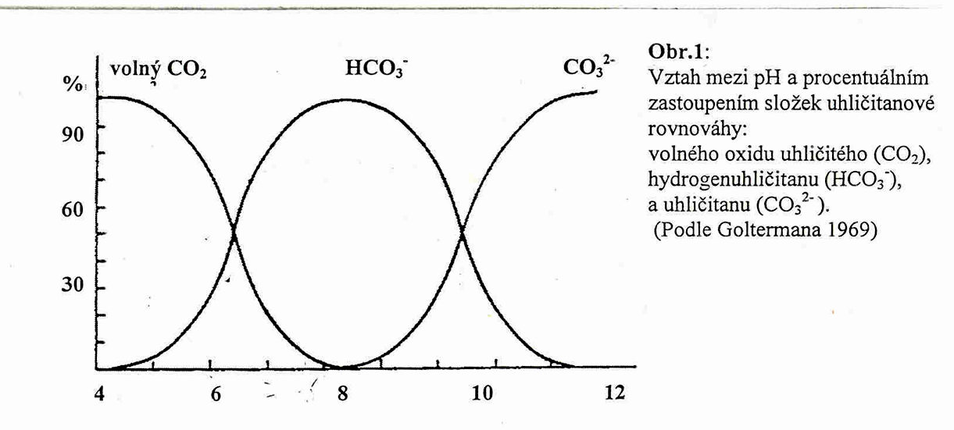
Kolik je kde na Zemi uhlíku, který by mohl cyklit v rychlém nebo pomalém cyklu?
Kolik uhlíku jsme spalováním fosilních paliv a výrobou cementu do koloběhu přidali?
Geologické vrstvy
Geologické vrstvy (bez fosilních paliv): 65 000 000 GtC
Oceánské sedimenty: 1 800 GtC (?časovaná bomba - metan)
Fosilní paliva (zásoby): 905 GtC
Rozpuštěný anorganický uhlík ve vodě (zejména HCO₃⁻): 37 000 GtC (? časovaná bomba-CO₂)
Ekosystémy (celkem 4250 GtC)
Uhlík v půdě (SOC*: humus, rašelina, uhlíky; SIC**): 1700 GtC
Permafrost (tajga, tundra): 1400 GtC
Vodní ekosystémy (hlavně DOC) : 700 GtC
Vegetace: 450 GtC
Co je teď navíc v rychlém cyklu oproti předindustriální éře
Přidali jsme spalováním fosilních paliv: 465 GtC
!
Klíčová role ekosystémových procesů: produkce, dekompozice
* z toho 600 GtC v rašelině; rychle se přesouvá do atmosféry destrukcí tohoto ekosystému.
** zejména uhličitany (uhličitan vápenatý); rozpouští se do vody, může putovat do jeskyní, pěnovců a travertinů, moří a jezer

Slide 23
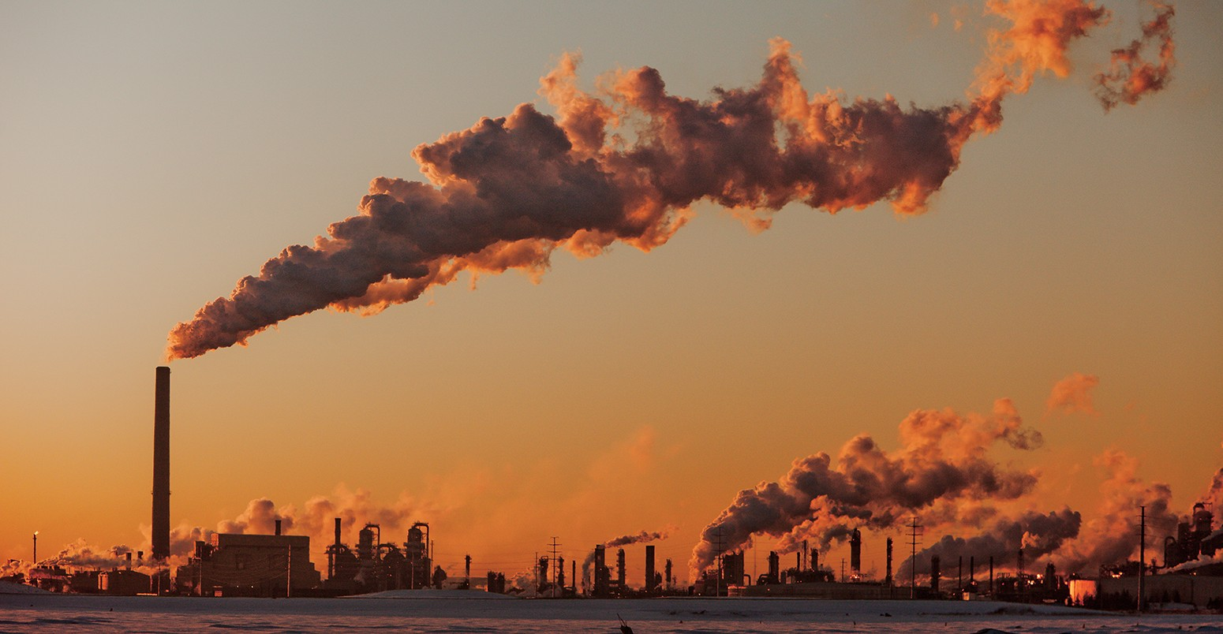
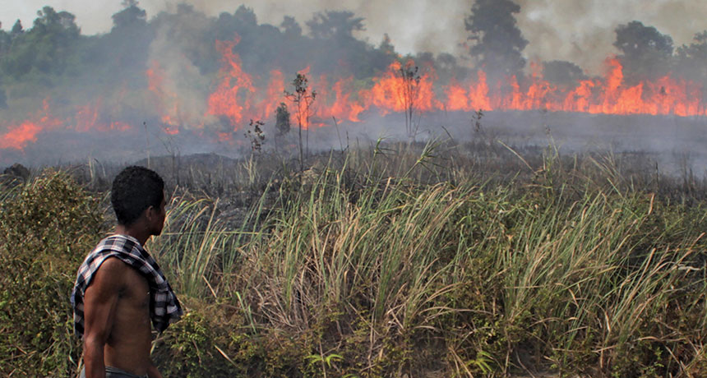
Ale uhlíku přidáváme do atmosféry nejen spalováním fosilních paliv, ale i destrukci ekosystémů a změnami využívání krajiny: oblasti, které by dřív uhlík v rychlém koloběhu na nějaký čas poutali, jej teď emitují.
odvodnění rašelinišť: uvolnění uhlíku vázaného v rašelině
kácení pralesů: uvolnění uhlíku vázaného v biomase
intenzívní zemědělství (méně humusu v půdě)
spad dusíku, eutrofizace: rychlejší dekompozice a mineralizace organické hmoty – uvolňování CO2 z půdního uhlíku v humusu
www.carbonbrief.org
Zpětné vazby mezi oteplováním, a dalším uvolňováním CO₂ z ekosystémů:
uvolňování metanu při tání permafrostu
uvolňování metanu ze dna moří při změně stratifikace vody
zvýšená dekompozice rašeliny a humusu
Hořící tropické rašeliniště

Slide 24
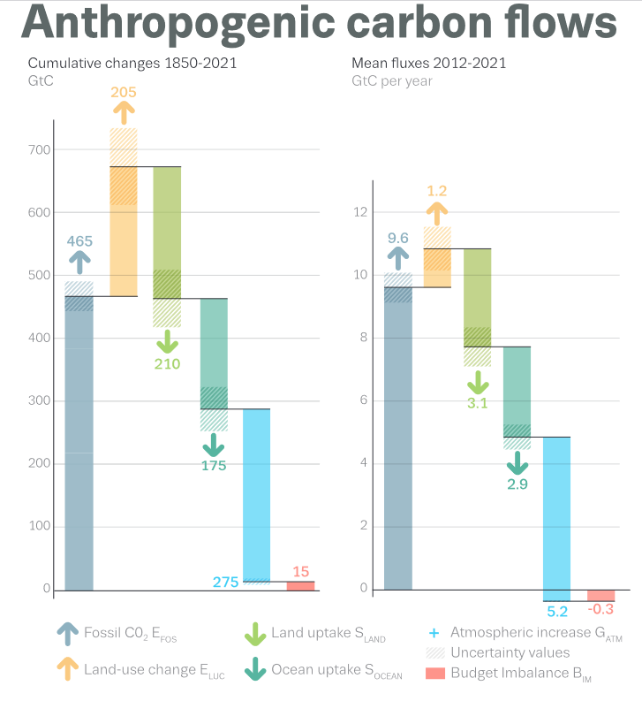
Kolik CO₂ jsme tedy emitovali do atmosféry a kolik kvůli nám emitovala krajina, tj.
ekosystémy a agro(eko)systémy?
K 465 GtC spalováním fosilních paliv jsme ještě přidali 205 GtC díky destrukci ekosystémů.
V součtu tedy 670 GtC, z toho ekosystémy dokázaly absorbovat (fotosyntézou a uložením do SOC / DOC) jen 385 GtC (za cenu jejich acidifikace nebo zvýšení produktivity, které tuto jejich schopnost snižují); zbylých 275 GtC způsobilo navýšení CO₂ v atmosféře.
Role spalování fosilních paliv ale v současnosti roste (pravý graf) a vysvětluje 87% nárůstu CO₂ v atmosféře.
Global Carbon Budget 2022
Earth System Science Data

Slide 25
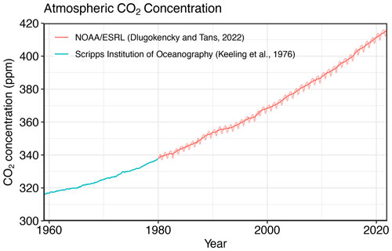
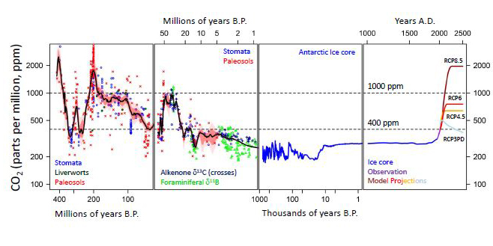

Současný nárůst CO2 v atmosféře: více než dvojnásobek oproti poslednímu glaciálnímu maximu, o ¼ víc než v roce 1960. Jsme na úrovni třetihorního období před ca 20 miliony lety. Podle scénářů vývoje emisí se můžeme dostat až na úroveň prvohor.
1.11.2023: 418.84 ppm
celková koncentrace
prvohory
druhohory
třetihory
čtvrtohory
poslední
glaciální maximum
dnes
V geologické historii Země: Foster et al. 2017 Nature Communications
sezónní variabilita kvůli fotosyntéze

Slide 26

Antropogenní emise CO₂ od roku 1850 a jak je zvládaly pohlcovat ekosystémy
meziročně
kumulativně
Global Carbon Budget 2022
Earth System Science Data

Slide 27

uhlí a ropa na špici
celkové emise: Čína vede, Indie se dotahuje: ale oni vyrábí i pro nás
emise na jednoho obyvatele
Global Carbon Budget 2022
Earth System Science Data

Slide 28


Důsledky zvýšené koncentrace CO_{2:}
skleníkový efekt – změny klimatu
zdroj pro primární produkci (zejména C4 rostliny za předpokladu dostatku jiných zdrojů); při převisu uhlíku nad jinými živinami se mění biochemické složení biomasy (např. jiné složení dřeva; více cukrů) a poté se produkce zastaví (Liebigův zákon minima)
menší vysoušení půdy transpirací kvůli méně otevřeným průduchům (opět zejména C4 rostliny)
tzv. „zelenání planety“ – více autotrofů v mořích, zarůstání některých aridních oblastí
Důsledky zvýšené koncentrace CH_{4:}
skleníkový efekt – změny klimatu
Tato australská poušť se zelená, jinde ale pouště vznikají
www.abc.net.au

Slide 29

Acidifikace oceánů
Vliv CO₂ rozpouštěného ve vodě: oceány pohlcují velké množství nadbytečného CO₂, to je ale okyseluje (vzniká kyselina uhličitá H₂CO₃ : viz dissolved inorganic carbon). Jde zčásti o abiotický proces (disoluce do vody), zčásti o biotický (fotosyntéza řas a pak rozklad jejich těl).
Spolu se znečištěním a oteplováním vody je příčinou zániku mořských ekosystémů, například korálových ostrovů.
miami.edu

Slide 30

Globální ozeleňování kvůli zvyšující se koncentraci CO₂?
Oxid uhličitý zvyšuje produktivitu za předpoklady přístupnosti jiných zdrojů, hlavně vody.
Jeho zvyšující se koncentrace ale sama může zlepšit hospodaření s vodou (regulace průduchů). V chladných oblastech (tundra) je vzrůst produktivity způsoben růstem teploty, a všude na Zemi i rostoucím množstvím dusíku v globálním cyklu.
Mezi lety 2000–2018 vzrostla celková listová plocha na Zemi o 5,4 milionu km², což zhruba odpovídá současné ploše Amazonského pralesa. Čtyřiatřicet procent povrchu souše se prokazatelně ozelenilo.
Tento proces je do značné míry odpovědný za to, že ekosystémy do značné míry (ale ne úplně) dokázaly nadbytečné CO₂ pohlcovat – tato jejich schopnost se ale může vyčerpat. Navíc se to děje za cenu úbytku biodiverzity: acidifikace oceánů, zvýšení kompetice a s tím související expanze některých K-stratégů v terestrických ekosystémech.
Pokorný 2020, Vesmír

Slide 31

Úbytek biodiversity kvůli klimatickým změnám
Newbold et al. 2020 Nature Ecol. Evol.
Ústup druhů neadaptovaných na nové teplotní a vlhkostní poměry, pomalý příchod adaptovaných druhů (limitace v šíření). Nově příchozí druhy se ale mohou chovat invazně a potlačovat původní druhy.
Změny prostředí, které podporují málo početné zásobníky druhů (acidifikované oceány, acidifikace na severní polokouli, desertifikace).
Rostoucí produktivita, která podporuje dominantní druhy, které pak kompetičně vytlačují slabší druhy
Tropické a mediteránní ekosystémy mají největší úbytek diverzity
úbytek diversity kvůli změně land-use
úbytek diversity kvůli oteplování
Oxid uhličitý a s ním spojená klimatická změna ale nejsou hlavní příčinou úbytku diverzity na Zemi! Změny v land-use (přímá destrukce ekosystémů) jsou zásadnější!

Slide 32


Příklady konfliktů mezi ochranou biodiversity a ochranou klimatu
vrátíme se k tomu v poslední přednášce
biopaliva (plantáže palmy olejné versus tropická rašeliniště a tropické lesy; eutrofizace řek, jezer a moří z nadměrného hnojení polí s biopalivy – biopaliva mají mírnější regulace chemizace než potraviny)
zalesňování stepí (plantáž dřevin i temperátní les mají méně druhů než step)
přísevy druhů, které poutají uhlík, do původních travinobylinných společenstev
výstavba infrastruktury v diverzitně cenných místech (větrníky, solární kolektory, skleníky apod.)
prioritní ochrana a obnova ekosystémů, které poutají víc uhlíku, ale jsou druhově chudší
veganství versus údržba biodiverzitně cenných luk a pastvin
Malajsie, plantáž na místě rašeliniště
Author: Stephanie Evers
Mrtvá zóna v Mexickém zálivu; serc.carleton.edu

Slide 33
Globální biogeochemické cykly: dusík (N)

Slide 34

Ovlivnění cyklu dusíku činností člověka:
těžba a spalování fosilních paliv: zvýšení přísunu dusíku do atmosféry (automobilismus, průmysl)
umělá hnojiva získaná těžbou (např. dusičnan sodný – ledek; síran amonný)
Haber-Boschův proces přeměny atmosférického N₂ na amoniak do hnojiv
pěstování bobovitých rostlin (přírodní analogie Haber-Boschova procesu)
zvýšená denitrifikace na orné půdě a emise čpavku ve velkochovech
Množství dusíku, který se dostává do ekosystémů z atmosféry se označuje jako atmosférická depozice dusíku. Suchá depozice s prachem, mokrá atmosférická depozice se srážkami (prší dusík).
NASA: koncentrace NO₂ v troposféře

Slide 35


Atmosferickou depozicí se dusík dostává na velké vzdálenosti, i do moří, i do „bezzásahových oblastí“ málo obydlených hor (Sudety, Alpy, Karpaty). Na globální škále je její vliv ale nerovnoměrný, na rozdíl od oxidu uhličitého.
2021
1983
Galloway et al. 2002
Leip et al. 2011

Slide 36

Globální biogeochemické cykly: fosfor (P)

Slide 37

biogenní sedimenty (kosti, zuby, schránky, trus ptáků – guáno, popel): obsahují fosfority
vulkanické horniny (zvětrávání)
získávání apatitu: výroba hnojiv (reakce s H₂SO₄ – vznik superfosfátu); v minulosti recyklace biogenních zbytků (kostí, popela, zbytků ryb), dnes hlavně těžba v rozsáhlých ložiscích (Maroko, Nauru, USA): řada z nich je ale kontaminována těžkými kovy: kontaminace půdy při používání levných „průmyslových“ hnojiv, v rozvojových zemích i otravy z rostlinné produkce při hnojení kontaminovanými fosfáty.
Fosfor je vyčerpatelný zdroj pro lidstvo! (vzhledem k velikosti lidské populace už recyklace nestačí).
Ale má dlouhé přetrvávání v půdě: trvá stovky až tisíce let, než se odčerpá nadbytečný fosfor (problém při obnově eutrofizovaných ekosystémů)
V přírodě je většina ekosystémů limitována fosforem z důvodu jeho silných vazeb na železo, hliník (tropické půdy, kyselé půdy), případně na uhličitany (vápnité půdy pod velkým alespoň sezónním vlivem podzemní vody); navíc se pomalu uvolňuje z popela kvůli pomalé dekompozici spálených organických látek. Z těchto vazeb dokáží fosforečnany získat houby: rostliny jsou proto většinou odkázány na mykorhizu, silnější mykorhizní vztahy jsou pro ně kompetiční výhodou ve fosforem limitovaném prostředí.
Obrázek: Riaz et al. 2022

Slide 38





Eolický (větrem) transport fosforu a jeho redistribuce na velké vzdálenosti (suchá atmosférická depozice)
Eolický přísun fosforu ze Sahary (sedimenty vyschlých jezer) do Amazonie: z důvodu přirozené limitace fosforem jde o důležitý proces, který udržuje vysokou produkci ekosystému, obnovu lesa po vykácení apod.
ourenvironment.ac.nz
Yu et al. 2015
Doba ledová: odnášení fosforu ze suchých (až pouštních) stepí a otevřené stepotundry a jejich ukládání do mocných sprašových vrstev v nížinách, spolu s uhličitanem vápenatým: na spraši pak vznikají úrodné půdy; osídlení v době prvních zemědělců (neolit; střední holocén) u nás kopíruje rozšíření spraší.
ziva.cz
Ložek 2010
sprašová step

Slide 39



Ovlivnění cyklu fosforu činností člověka:
eutrofizace: Zvýšení vstupu fosforu do terestrických a sladkovodních ekosystémů; nadbytečný fosfor z „pomalého geologického cyklu“ (těžba fosforitů a apatitu): nejen výroba hnojiv, ale i čistících prostředků (fosfáty, fosfonáty).
Fosforem hnojíme ve velkých dávkách, protože se ho část naváže na kovy a stane nepřístupným: polní plodiny jsou bez mykorhiz, houby v intenzívně chemizované a obdělávané půdě nejsou, proto se aplikují velké dávky; z nich velká část kontaminuje přirozené ekosystémy, buď splachem (vodou) nebo eolickým odnosem (větrem: prach, tekutá hnojiva): čím větší lány, tím spíš.
Fosforem bohatými hnojivy hnojíme i vodní kultury: rybníky; do vod se P dostává z pracích a čistících prostředků.
Důsledkem je eutrofizace jak vodních, tak terestrických ekosystémů (zvýšení produktivity, snížení druhové bohatosti).
www.eniscuola.net

Slide 40



Ve vodách vzniká tzv. vodní květ
Ve vodách vzniká tzv. vodní květ: zvýšená produkce, přemnožení sinic, které produkují toxiny (amensalismus: alelopatie): propad druhové bohatosti, úhyny ryb, toxické maso ryb), kontaminace pitné vody, znemožněná rekreace
vesmir.cz
Experimentální důkaz vlivu fosforu na eutrofizaci vod a vznik vodního květu.
sundayartist.ca

Slide 41
Globální biogeochemické cykly: síra (S)

Slide 42



Ovlivnění cyklu síry činností člověka
spočívá zejména v obrovském přísunu oxidů síry do ovzduší. Vstup síry do globálního ekosystému se činností člověka celkově zdvojnásobil. Zvýšení je nerovnoměrné – hlavně průmyslové oblasti. V atmosféře vznikají kyseliny, pH klesá. O kyselém dešti hovoříme, když je pH srážkové vody pod 5,6. Zaznamenáno i pH 2,1. Kyselé deště způsobují i oxidy dusíku a CO₂.
Důsledky:
přímé poškození organismů (např. vymizení lišejníků, úhyn stromů, dýchací obtíže),
acidifikace půdy (vyplavení živin se sorpčního komplexu) i vod (úhyn ryb, ústup vod a mokřadů s neutrálním pH apod.)
imisní holiny
http://lichenportal.org

